Slide 1
EUROPA.-LA VUELTA AL MUNDO EN 885 JARDINES.-FRANCIA.PARIS.-A
Selección de textos y fotografías por
JOSE ELIAS BONELLS

Slide 2
JARDINS DE LUXEMBOURG
Es un parque publico parisino de 22´45 has. situado en el distrito VI de Paris.
Es la sede del Senado francés.
El palacio y los jardines fueron construidos por el arquitecto Salomón Brosse para María de Médicis entre 1615 y 1627.
Incluye un estanque rodeado de esculturas de antiguas reinas francesas.
Destaca la fuente de Médicis y sus cuida-dos parterres de flor.

Slide 3
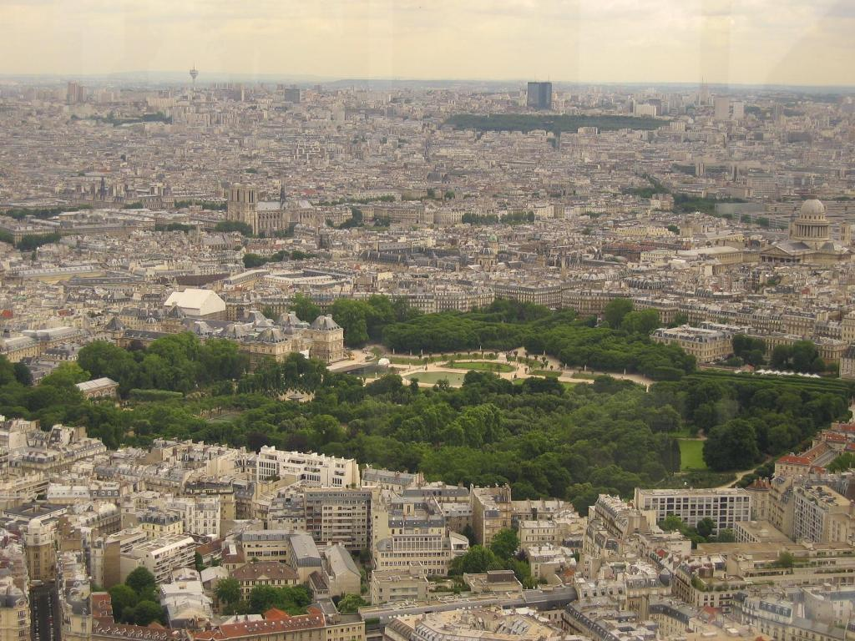
Notes:
Luxembourg

Slide 4
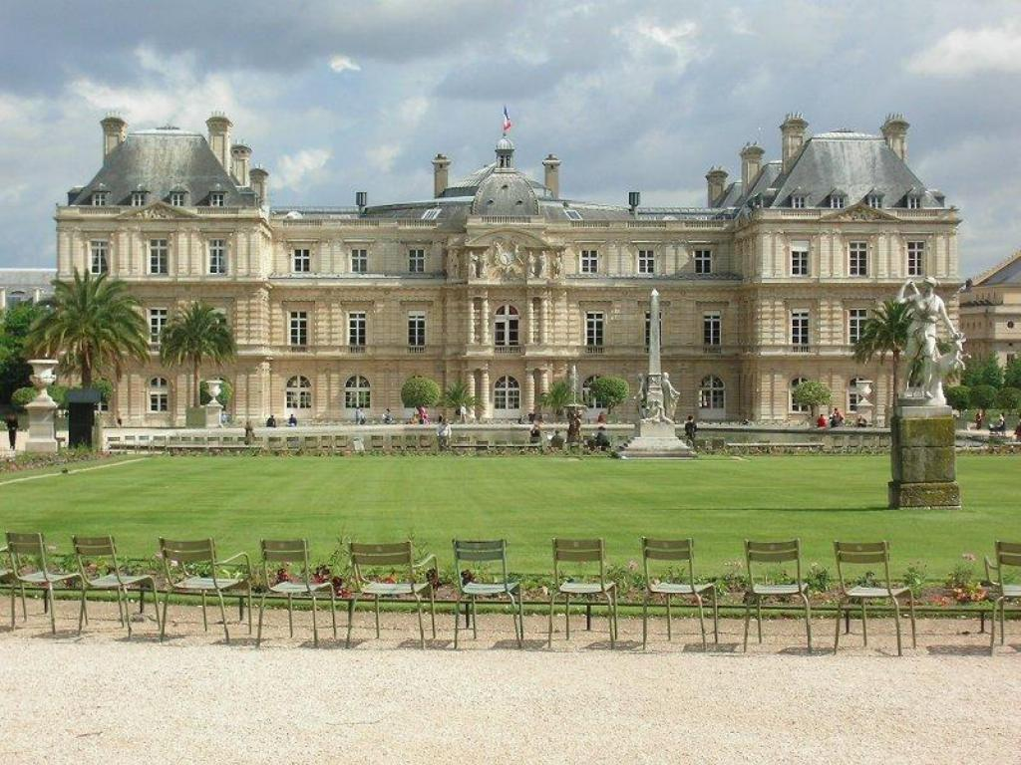
Notes:
Luxembourg

Slide 5
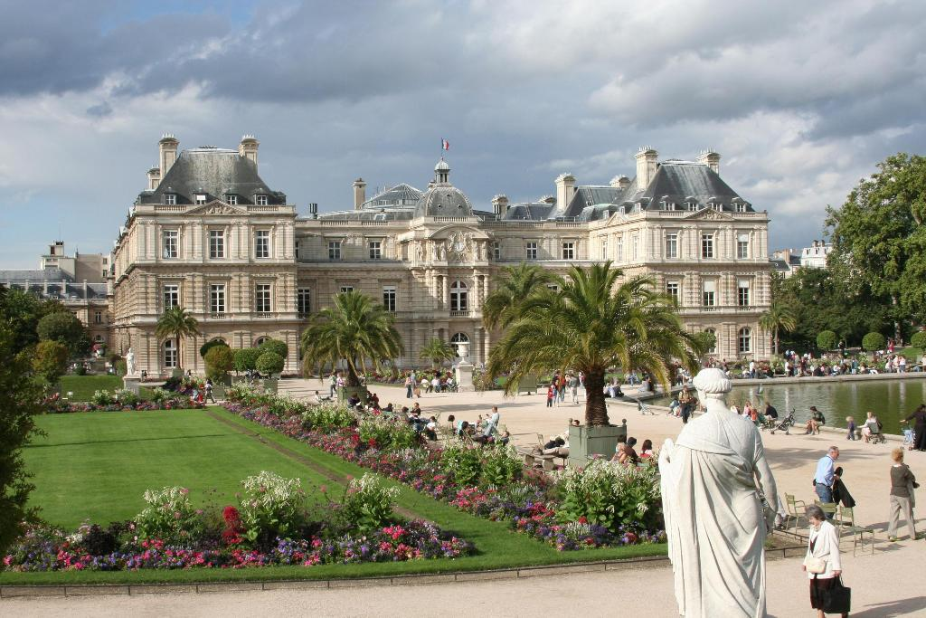
Notes:
Luxembourg

Slide 6
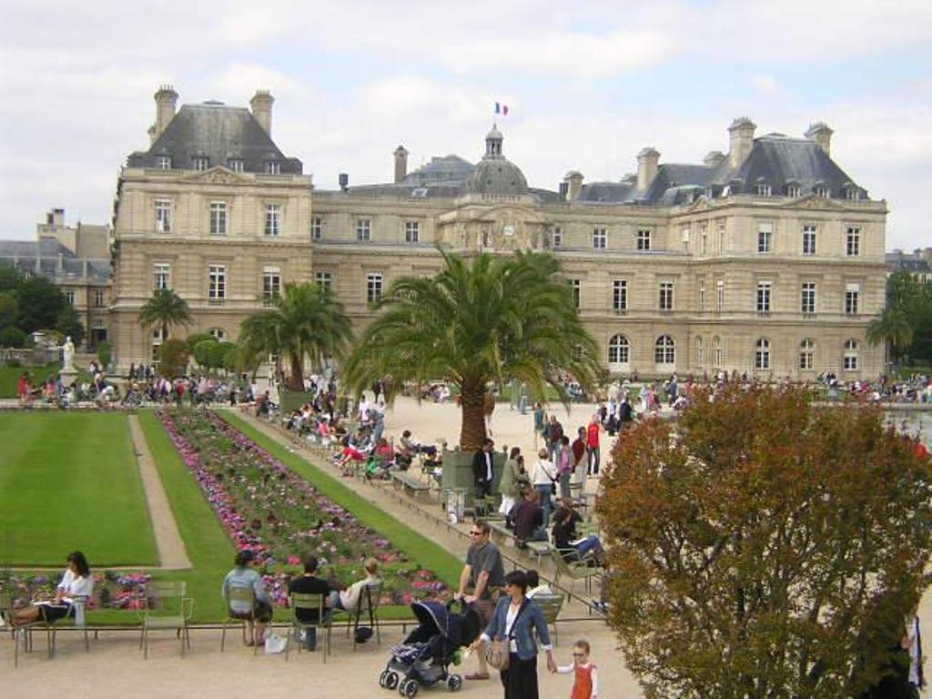
Notes:
Luxembourg

Slide 7
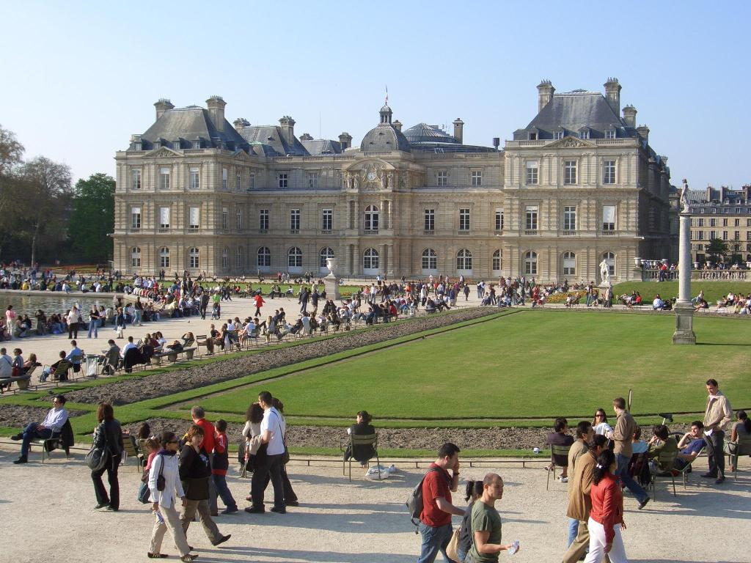
Notes:
Luxembourg

Slide 8
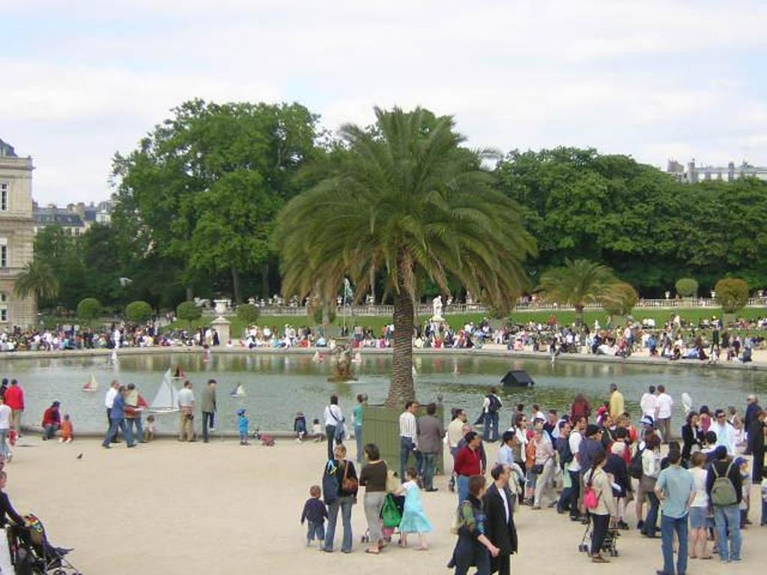
Notes:
Luxembourg

Slide 9
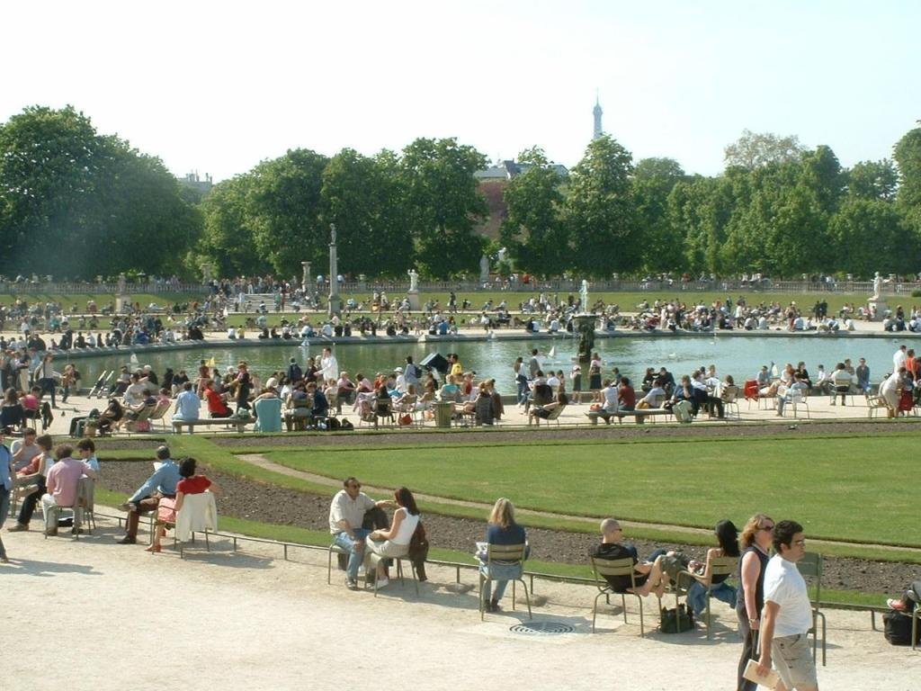
Notes:
Luxembourg

Slide 10
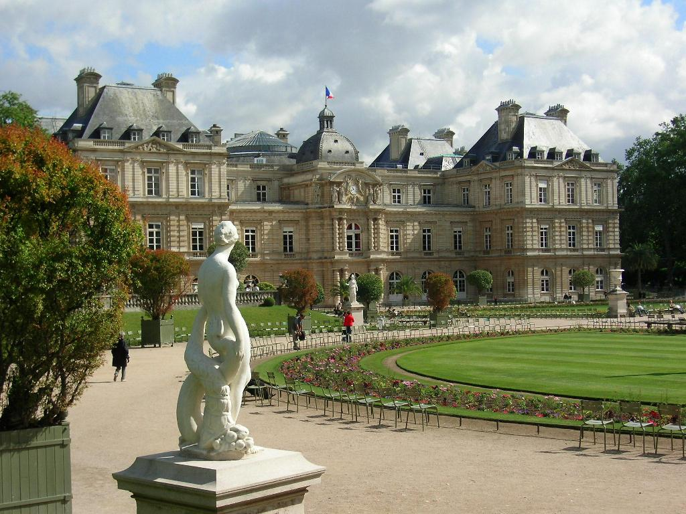
Notes:
Luxembourg

Slide 11
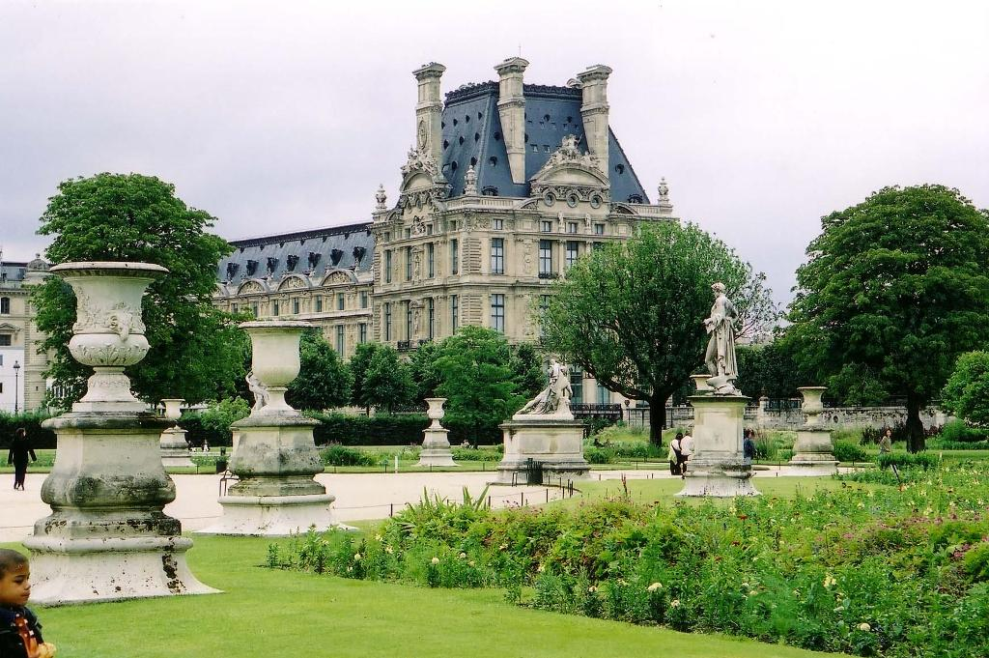
Notes:
Luxembourg

Slide 12
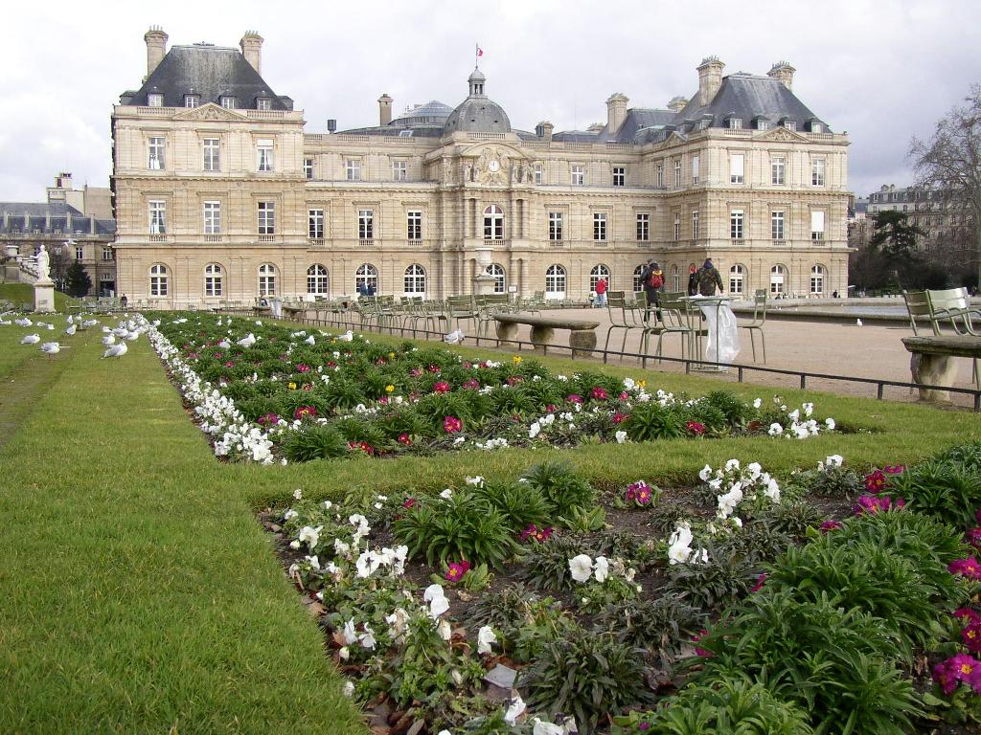
Notes:
Luxembourg

Slide 13
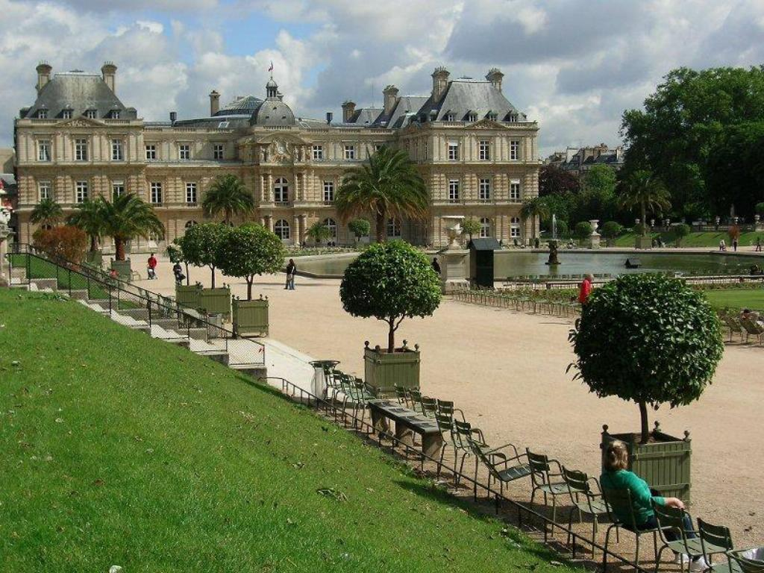
Notes:
Luxembourg

Slide 14
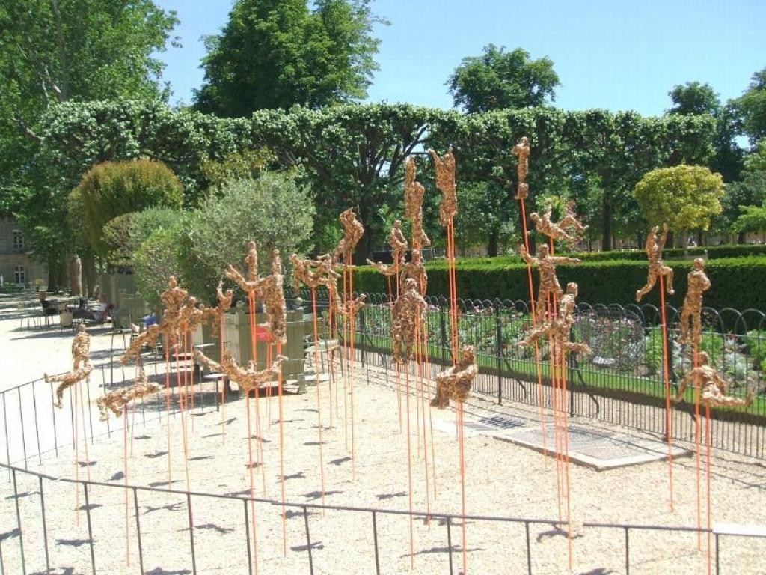
Notes:
Luxembourg

Slide 15
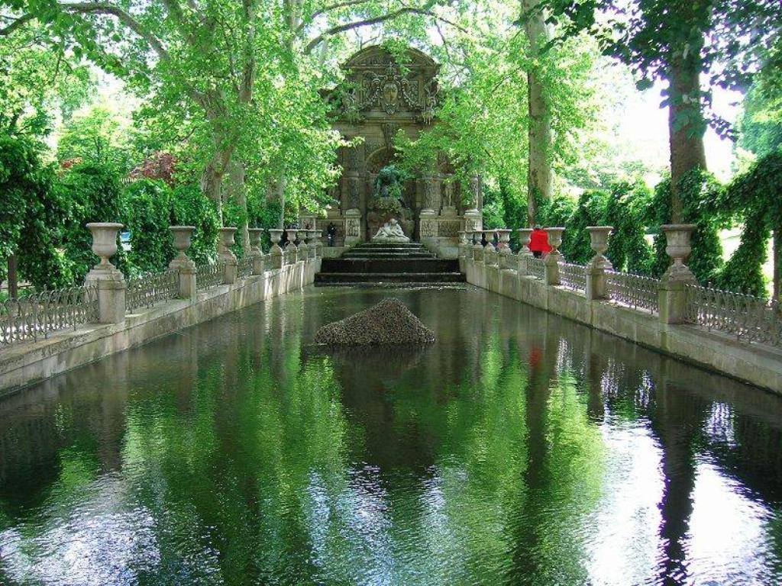
Notes:
Luxembourg.-Fontana de Medicis

Slide 16
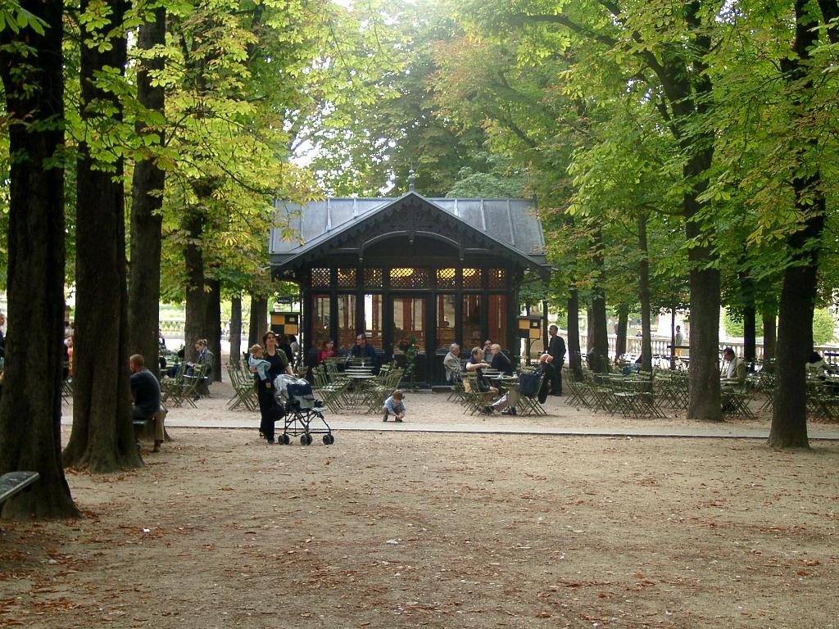
Notes:
Luxembourg

Slide 17
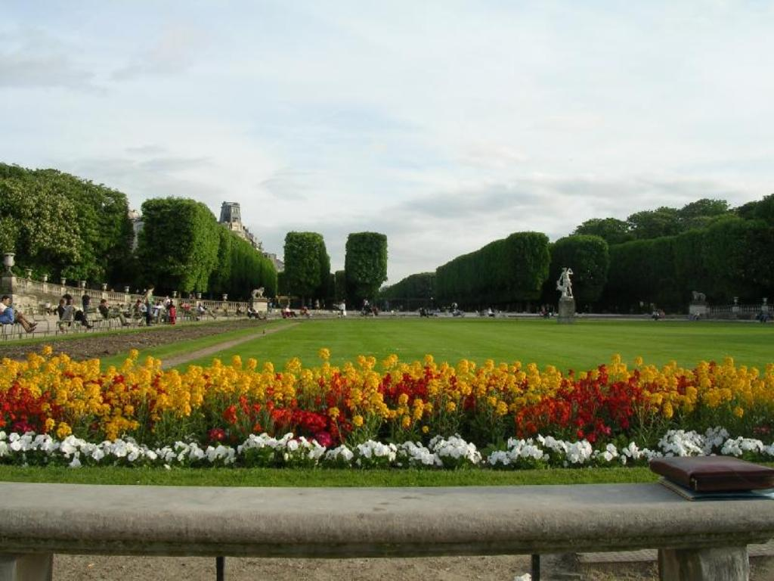
Notes:
Luxembourg

Slide 18
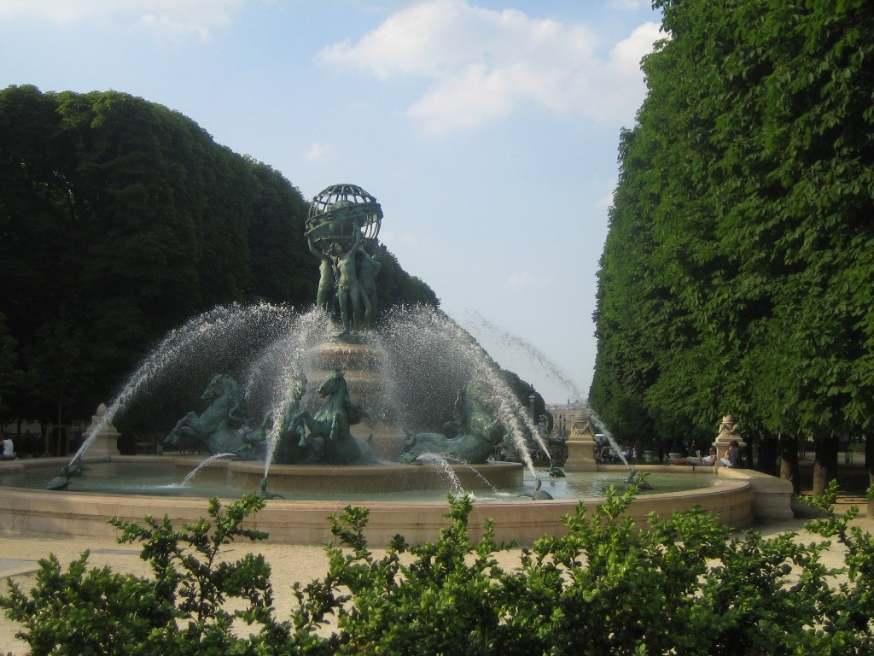
Notes:
Luxembourg

Slide 19
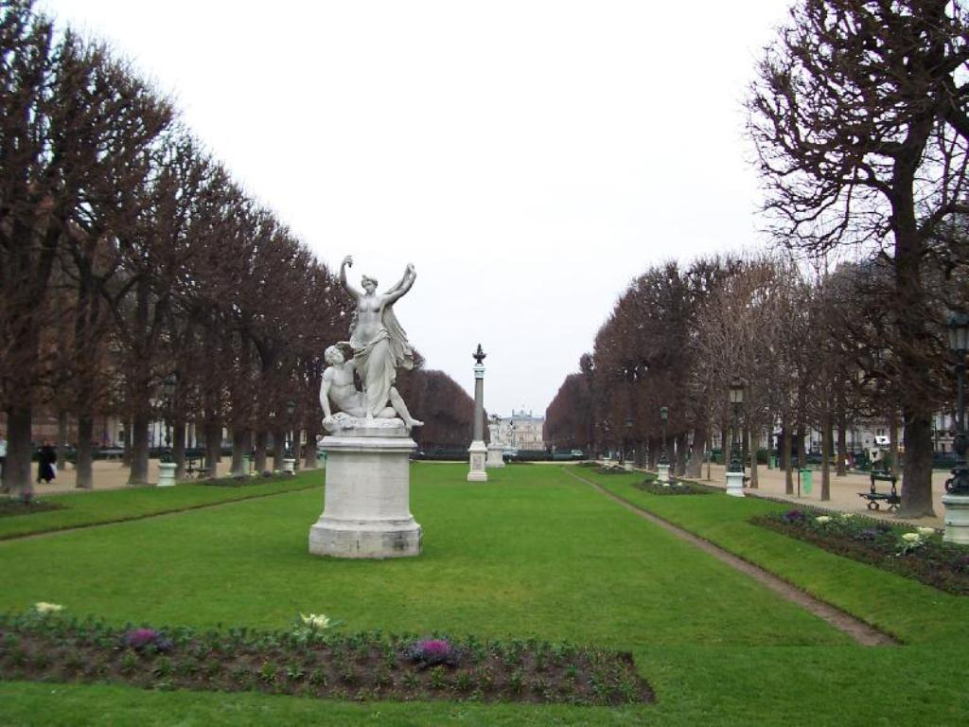
Notes:
Luxembourg

Slide 20
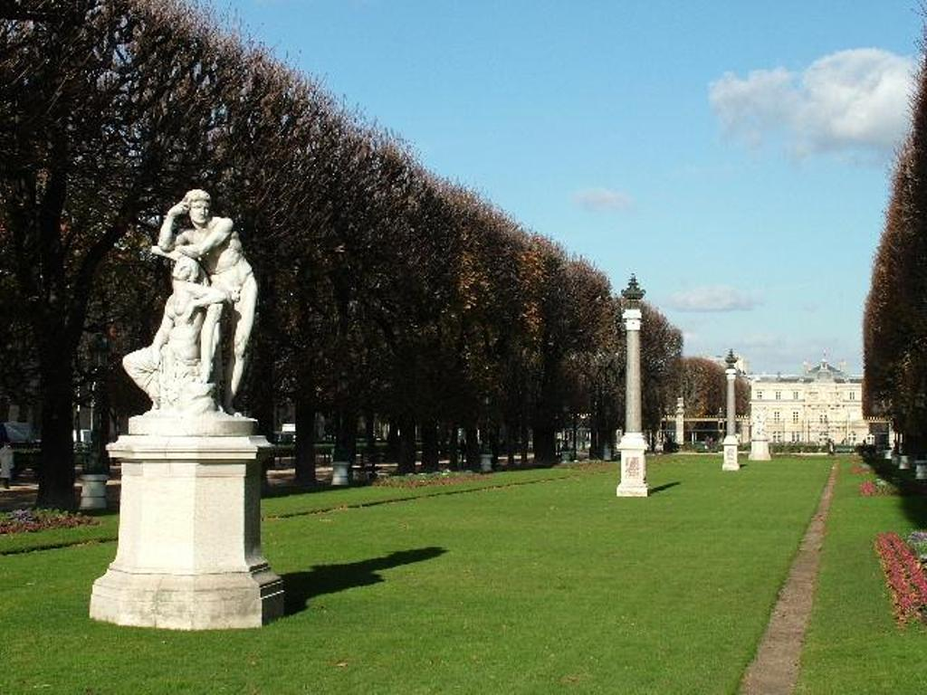
Notes:
Luxemburgo

Slide 21
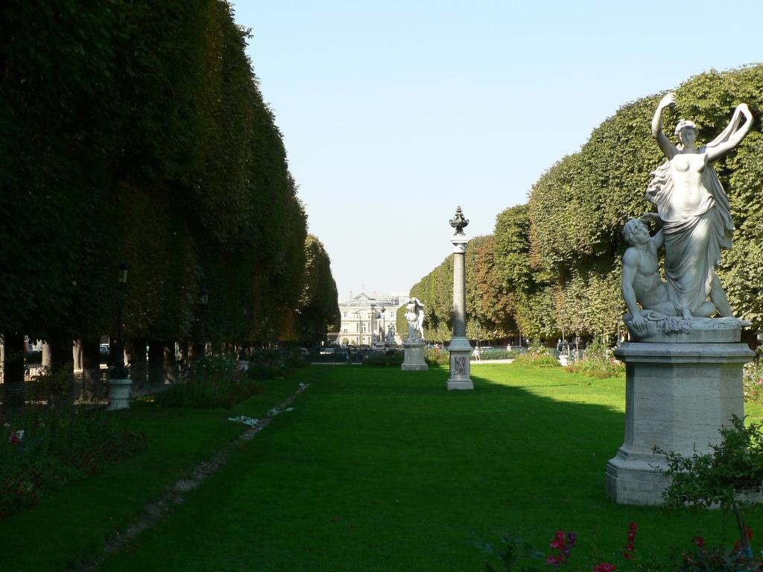
Notes:
Luxembourg

Slide 22
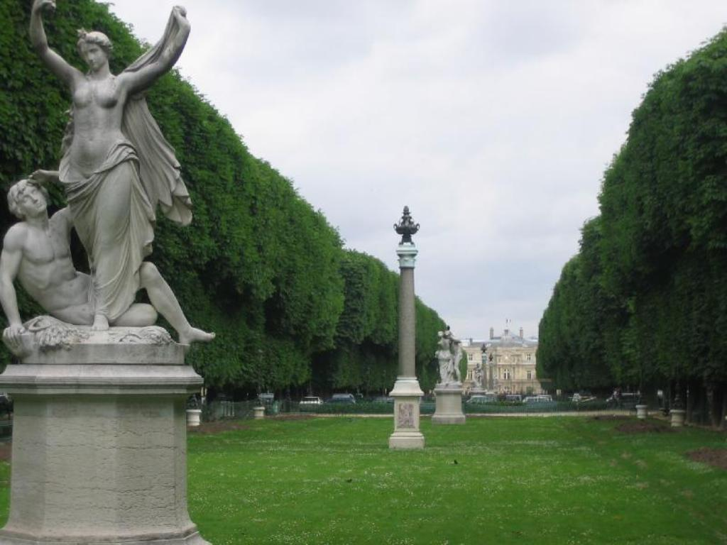
Notes:
Luxembourg

Slide 23
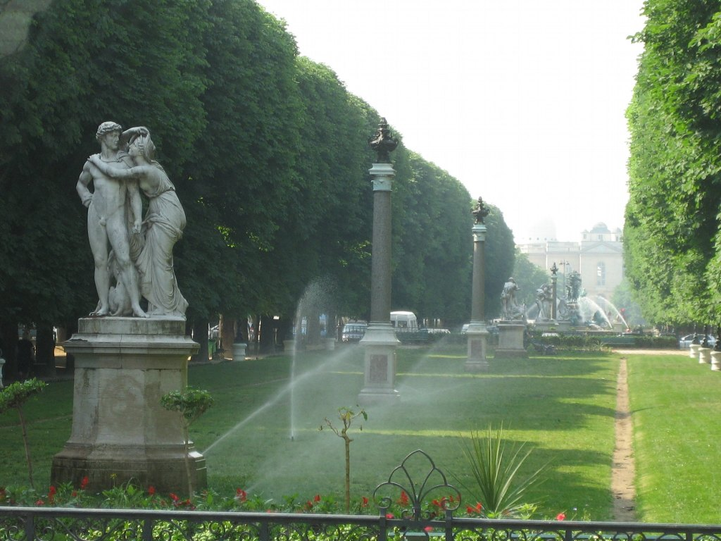
Notes:
Luxembourg

Slide 24
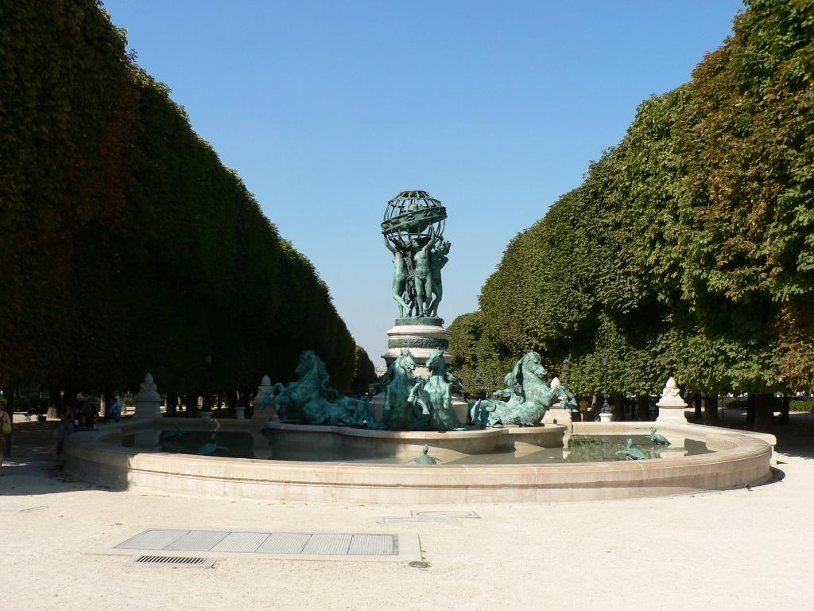
Notes:
Luxembourg

Slide 25
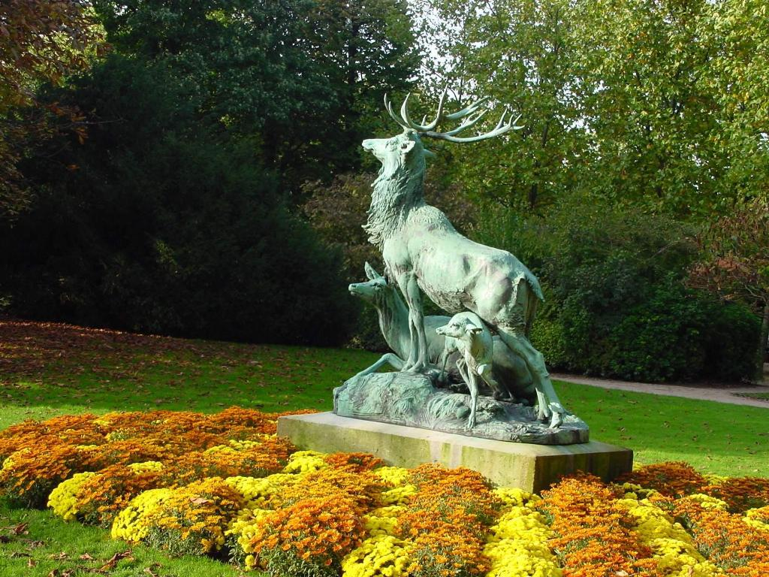
Notes:
Luxembourg

Slide 26
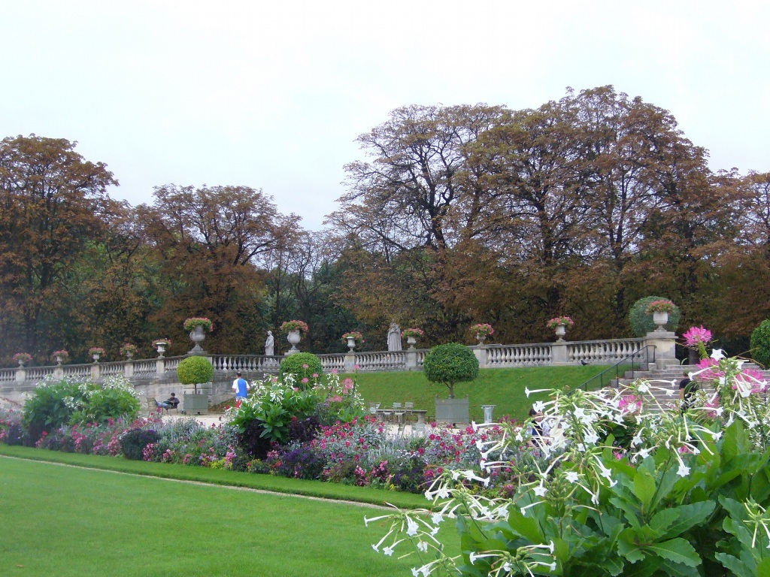
Notes:
Luxembourg

Slide 27
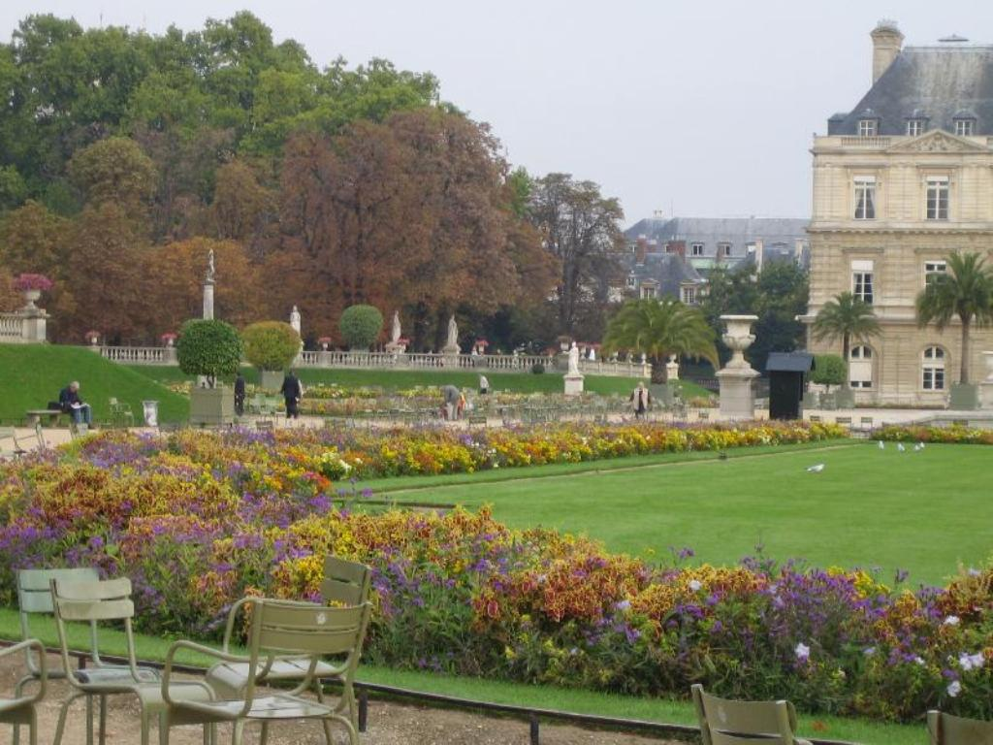
Notes:
Luxembourg

Slide 28
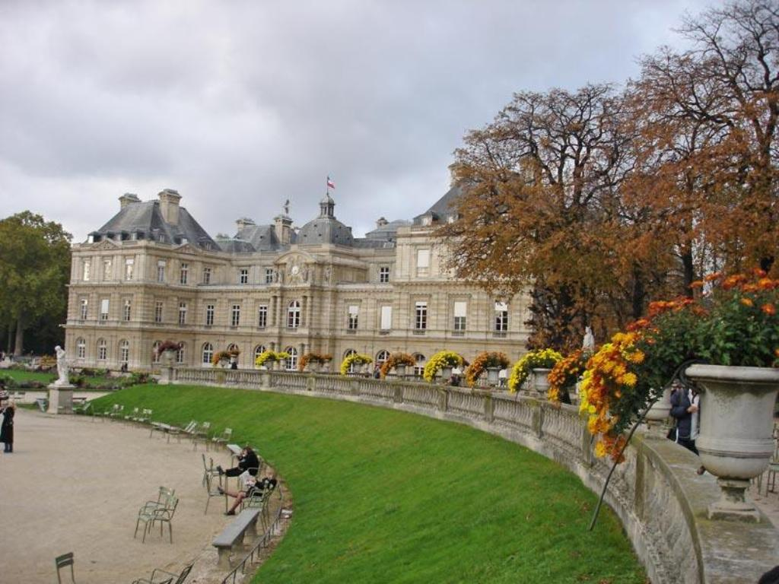
Notes:
Luxembourg

Slide 29
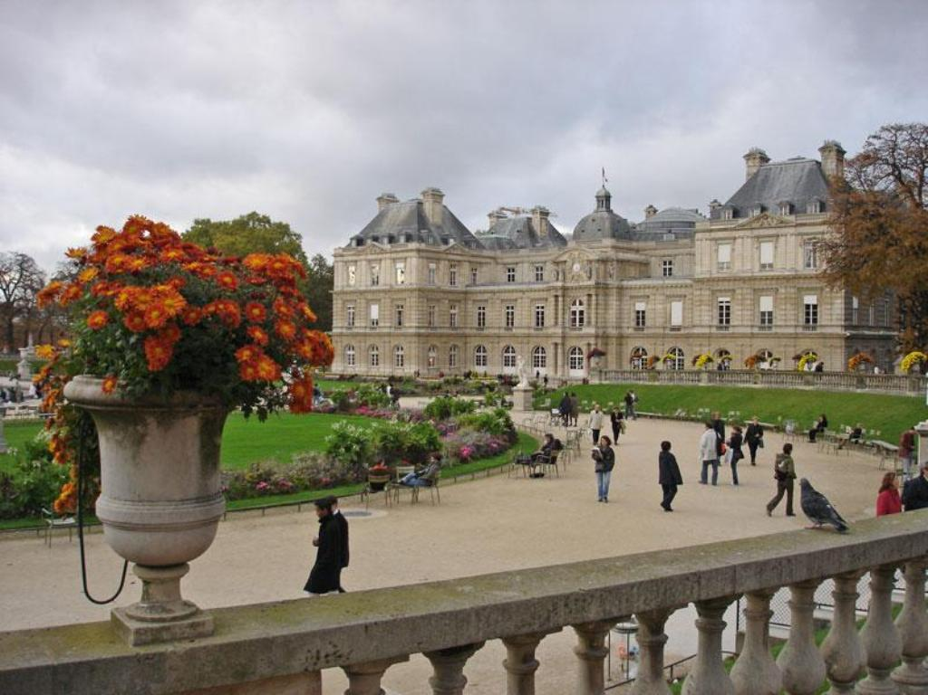
Notes:
Luxembourg

Slide 30
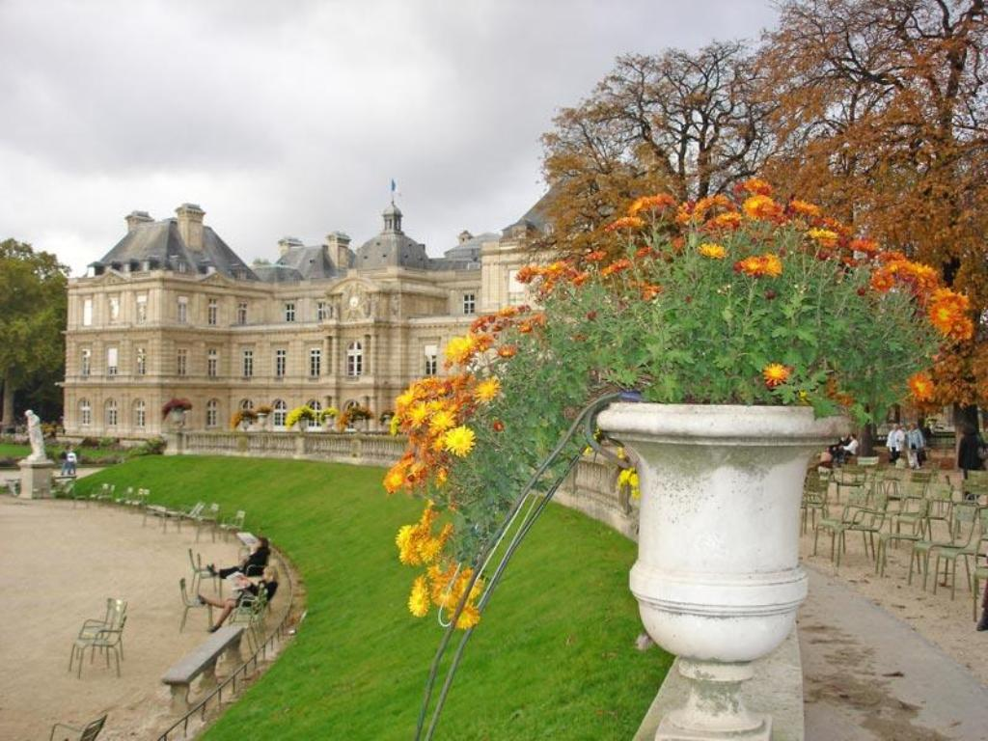
Notes:
Luxembourg

Slide 31
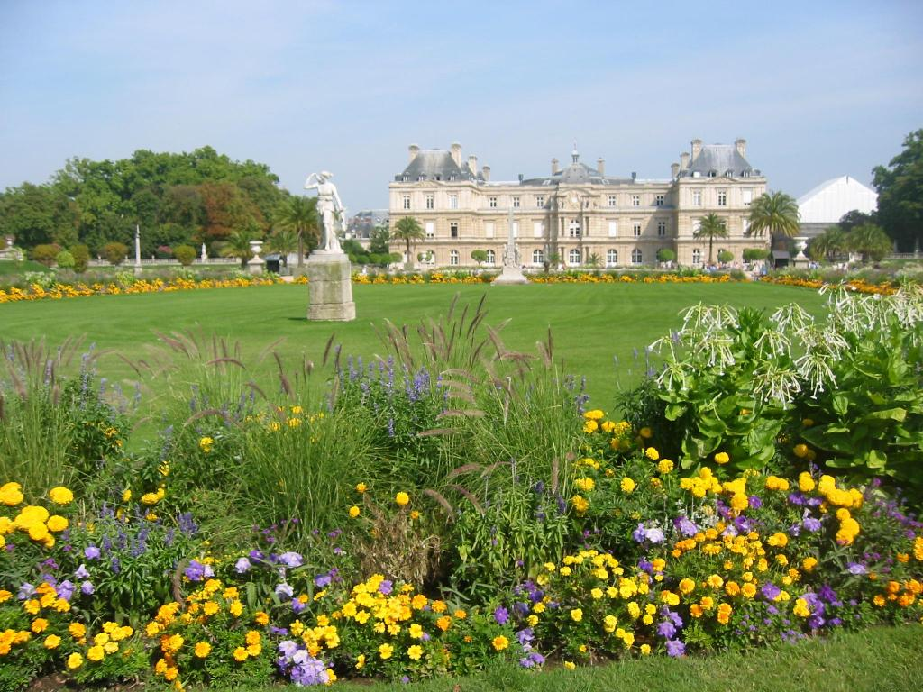
Notes:
Luxembourg

Slide 32
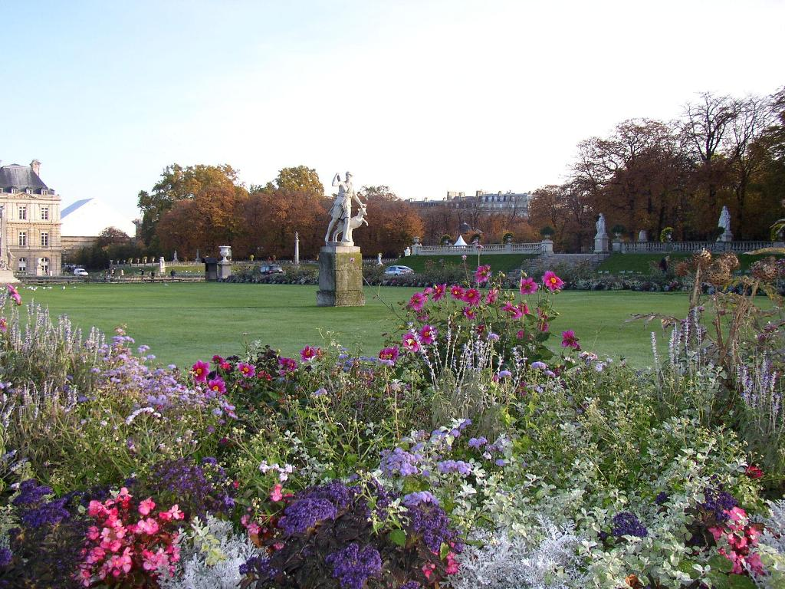
Notes:
Luxembourg

Slide 33
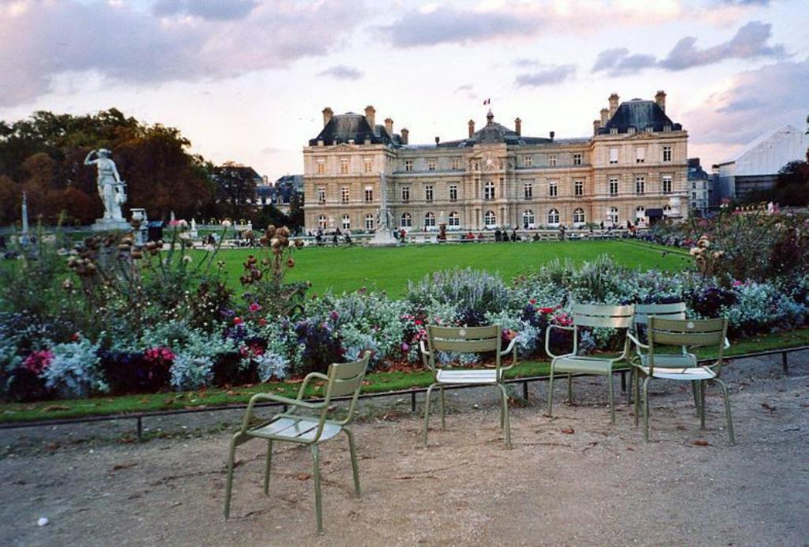
Notes:
Luxembourg

Slide 34
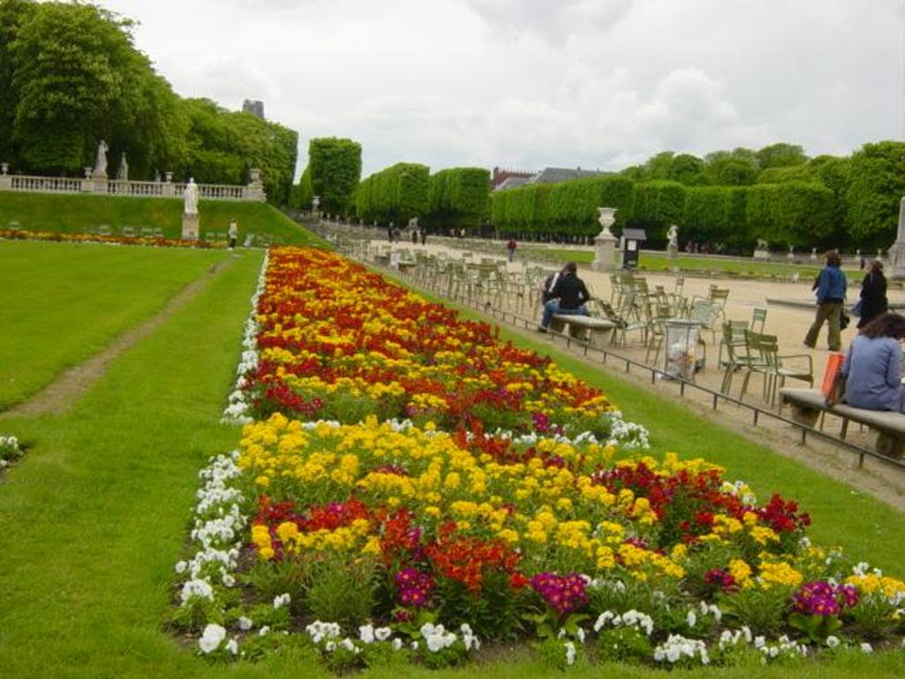
Notes:
Luxembourg

Slide 35
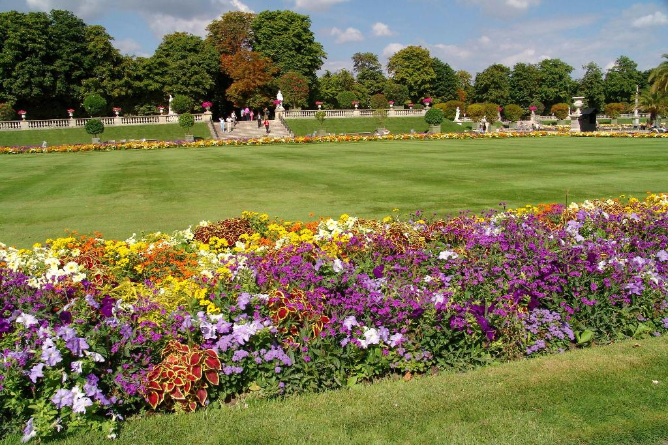
Notes:
Luxembourg

Slide 36
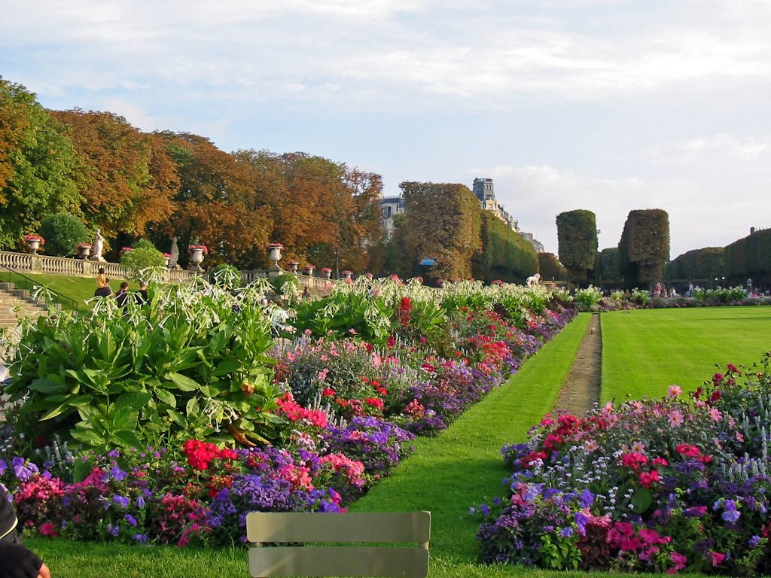
Notes:
Luxembourg

Slide 37
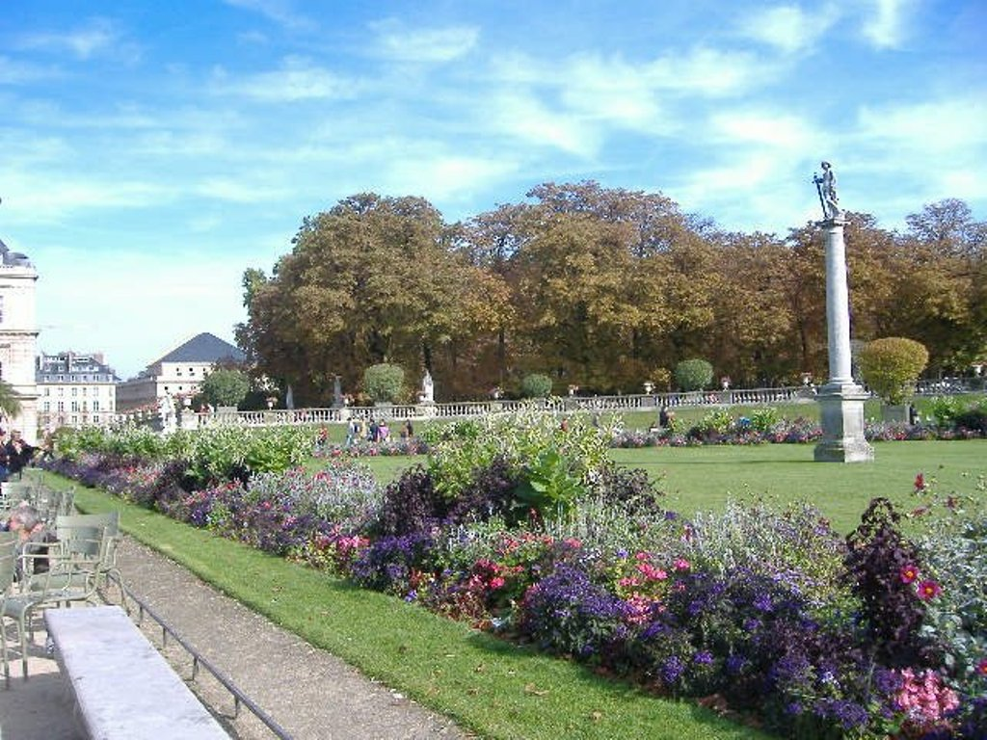
Notes:
Luxembourg

Slide 38
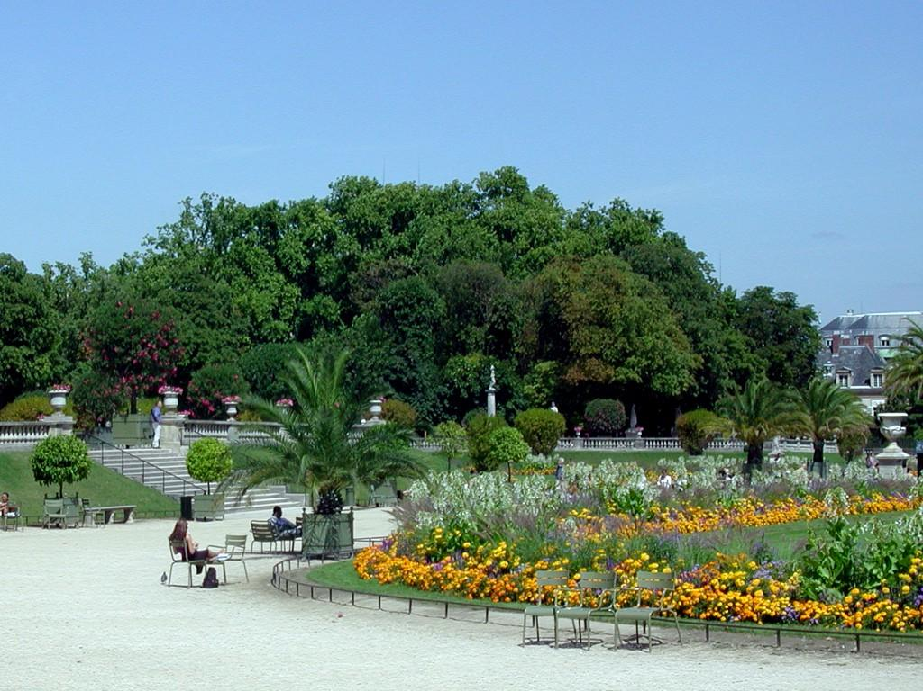
Notes:
Luxembourg

Slide 39
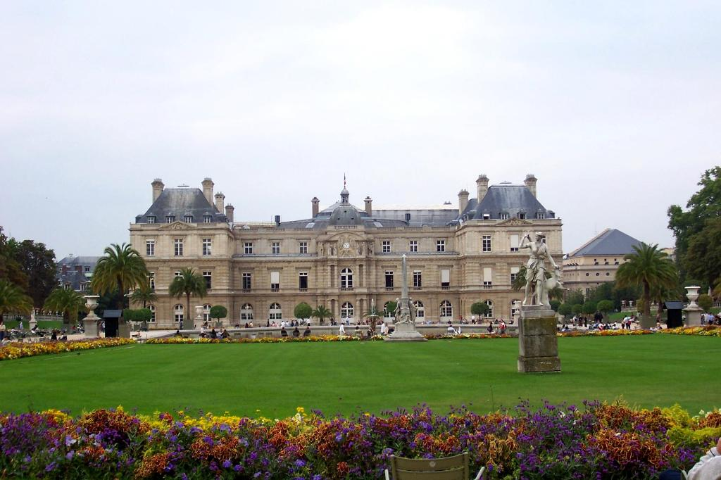
Notes:
Luxembourg

Slide 40
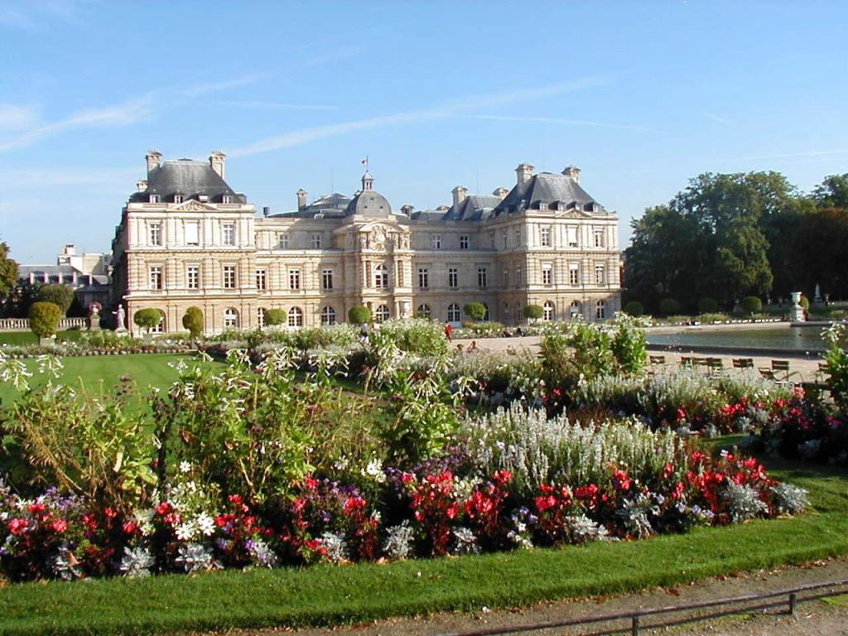
Notes:
Luxembourg

Slide 41
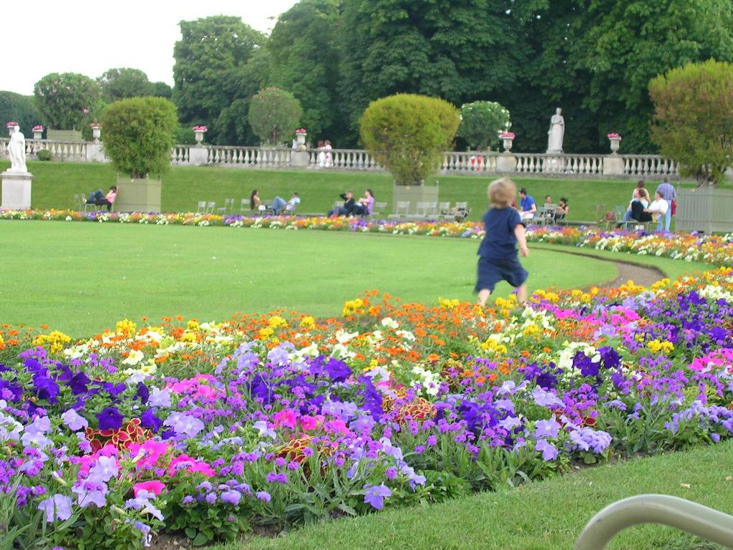
Notes:
Luxembourg

Slide 42
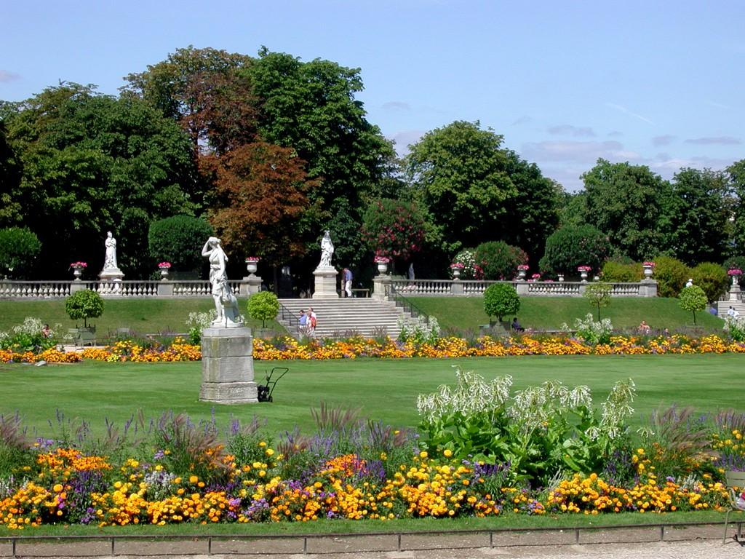
Notes:
Luxembourg

Slide 43
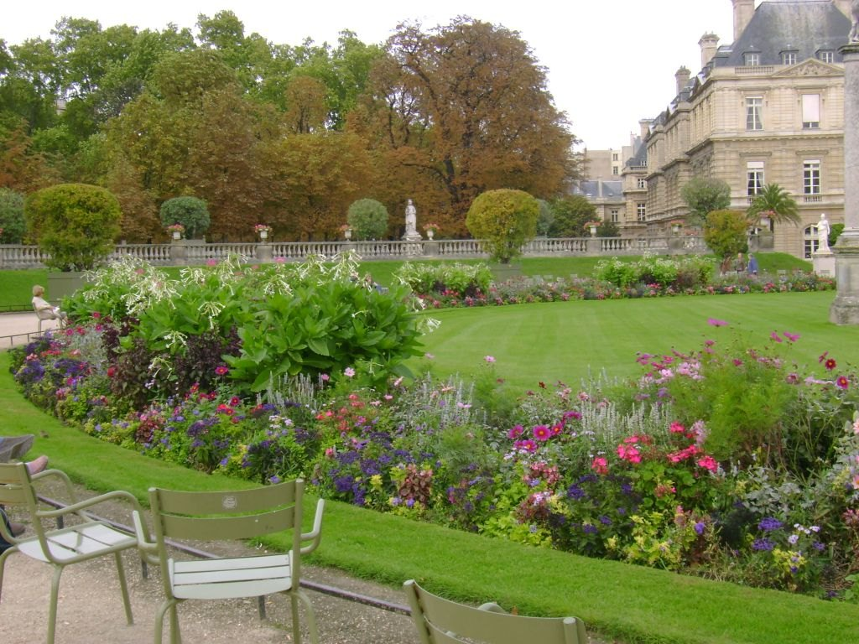
Notes:
Luxembourg

Slide 44
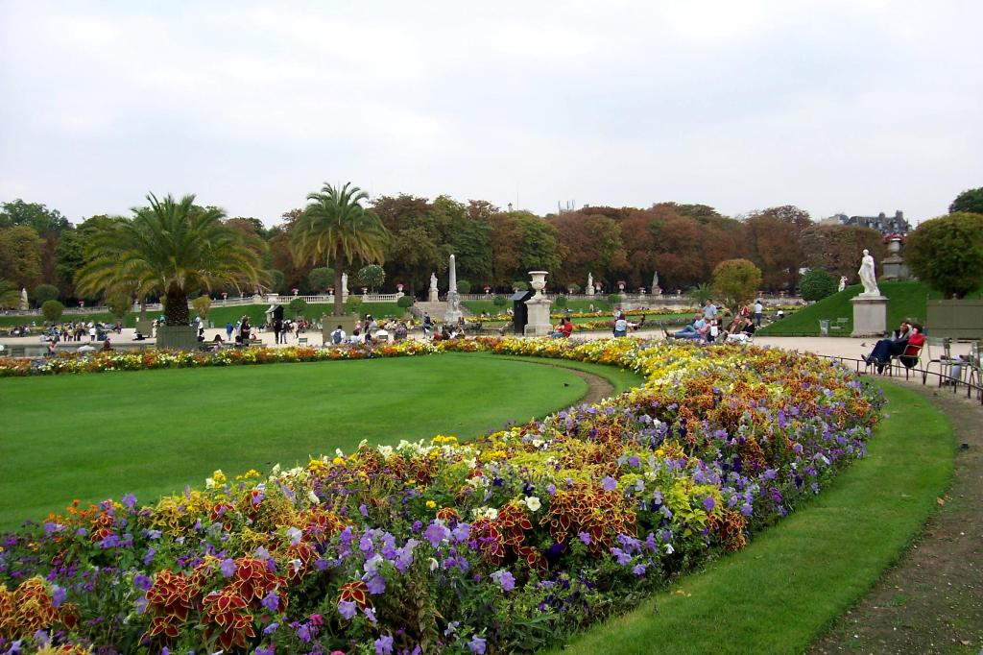
Notes:
Luxembourg

Slide 45
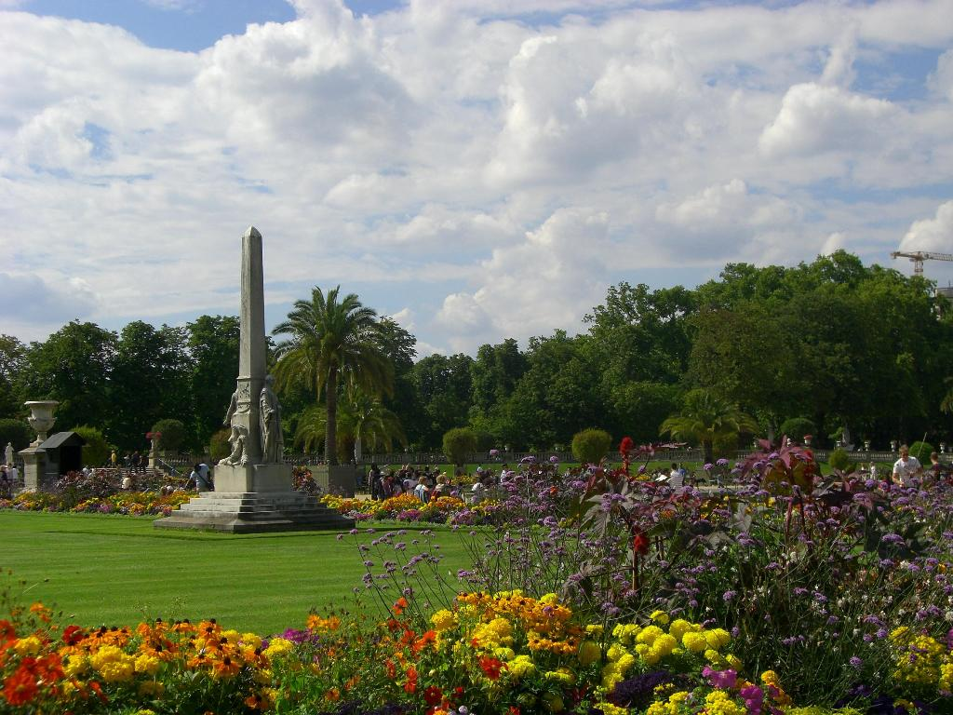
Notes:
Luxembourg

Slide 46
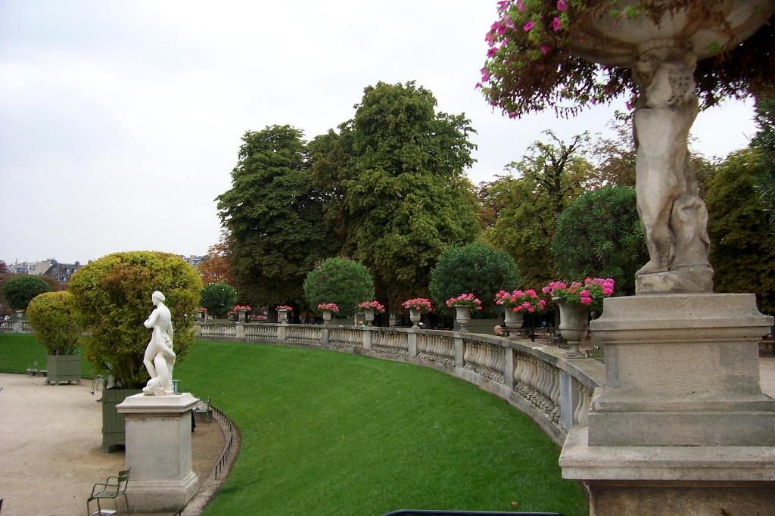
Notes:
Luxembourg

Slide 47
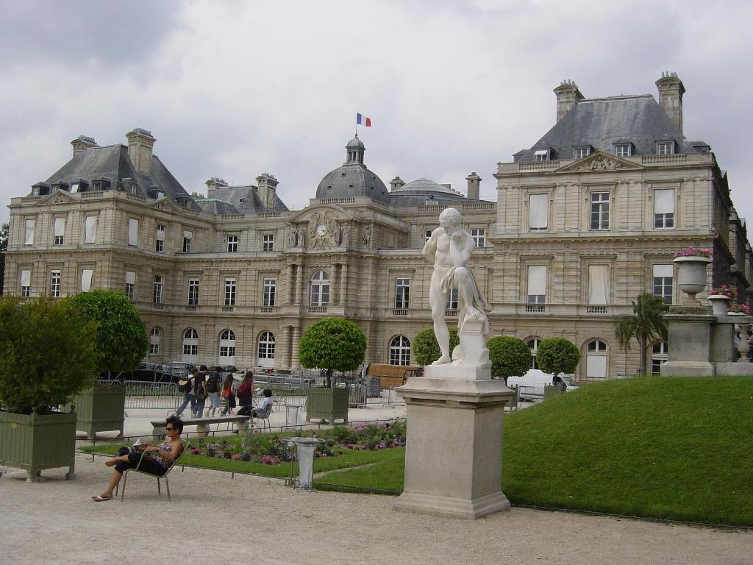
Notes:
Luxembourg

Slide 48
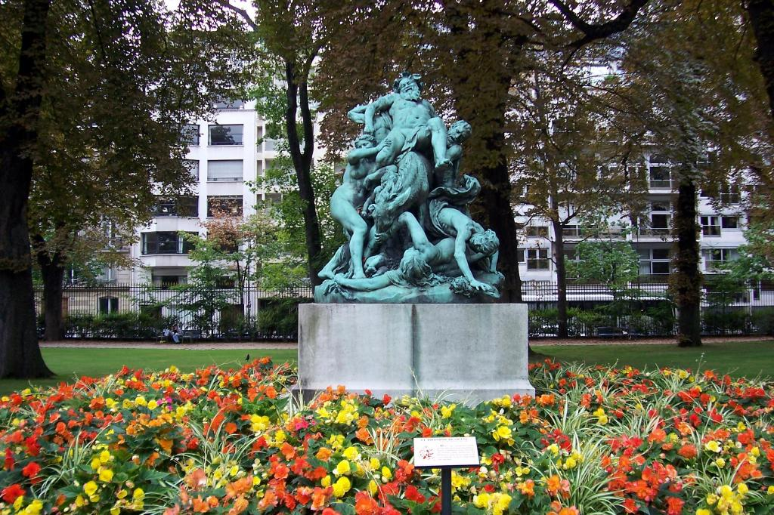
Notes:
Luxembourg

Slide 49
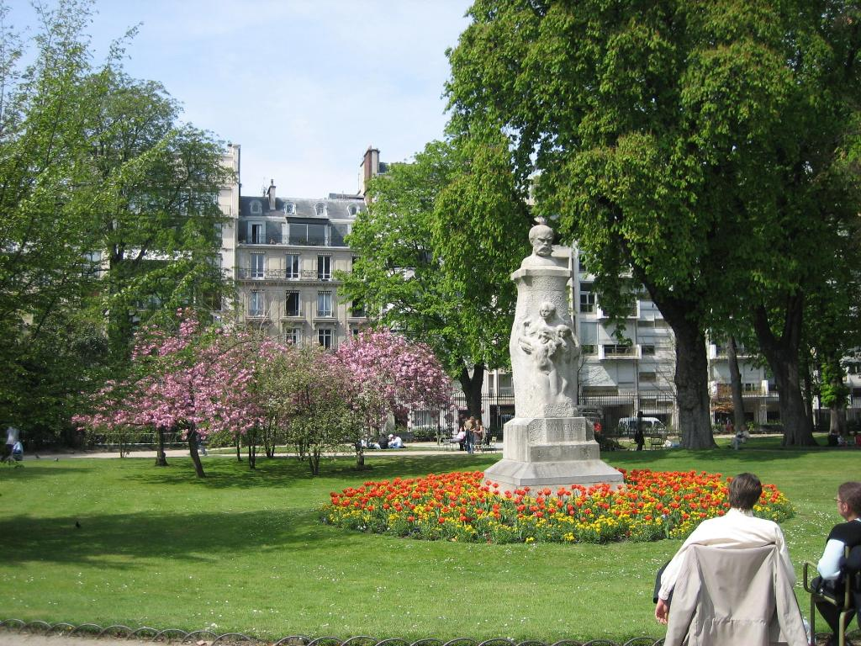
Notes:
Luxembourg

Slide 50
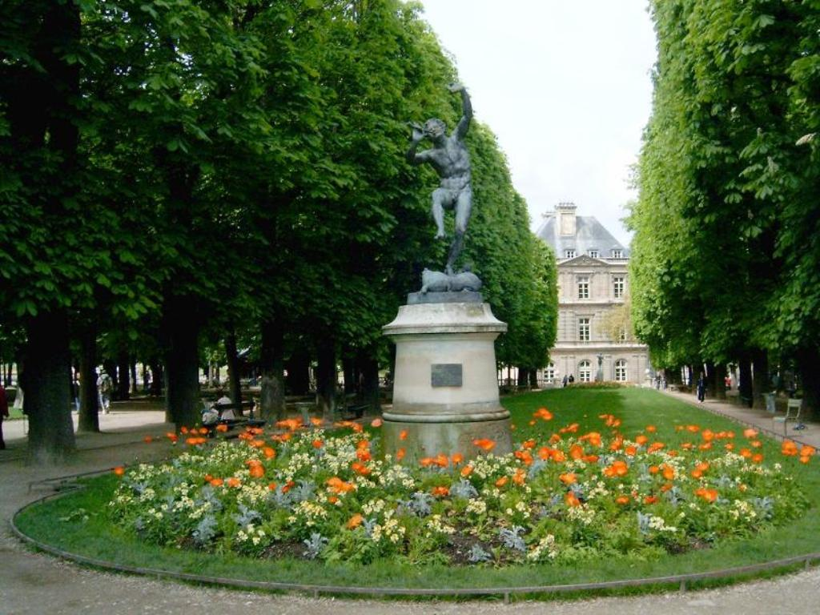
Notes:
Luxembourg

Slide 51
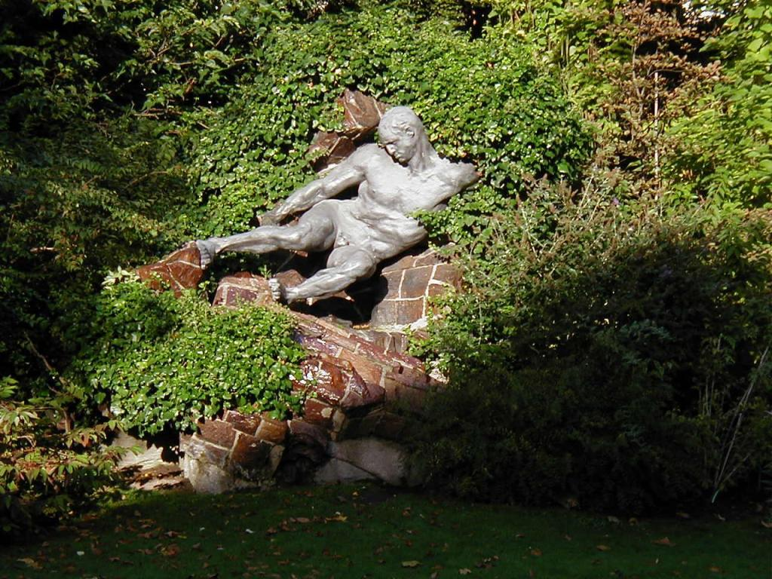
Notes:
Luxembourg

Slide 52
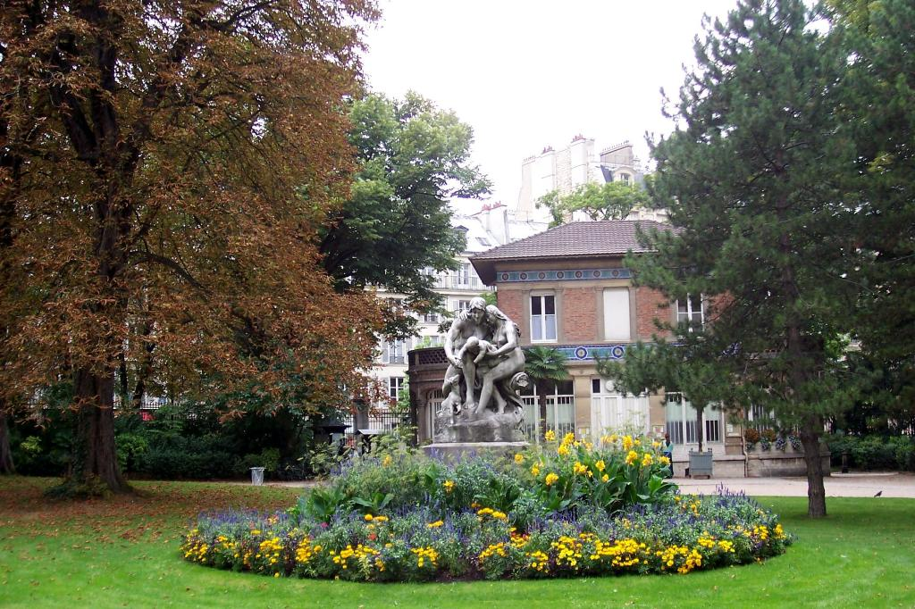
Notes:
Luxembourg

Slide 53

Notes:
Luxembourg

Slide 54

Notes:
Luxembourg

Slide 55

Notes:
Luxembourg

Slide 56

Notes:
Luxembourg.-.Petanca

Slide 57

Notes:
Luxembourg

Slide 58

Notes:
Luxembourg

Slide 59

Notes:
Luxembourg

Slide 60

Notes:
Luxembourg en invierno

Slide 61

Notes:
Luxembourg

Slide 62

Notes:
Luxembourg

Slide 63

Notes:
Luxembourg

Slide 64

Notes:
Luxembourg

Slide 65

Notes:
Luxembourg

Slide 66

Notes:
Luxembourg

Slide 67

Notes:
Luxembourg

Slide 68

Notes:
Luxembourg

Slide 69

Notes:
Luxembourg

Slide 70

Notes:
Luxembourg

Slide 71

Notes:
Luxembourg

Slide 72

Notes:
Luxembourg

Slide 73

Notes:
Luxembourg

Slide 74

Notes:
Luxembourg

Slide 75

Notes:
Luxembourg

Slide 76

Notes:
Luxembourg

Slide 77

Notes:
Luxembourg.-Fontana de Medici

Slide 78

Notes:
Luxembourg

Slide 79

Notes:
Luxembourg

Slide 80
PLACE DES VOSGES
Es la plaza mas antigua de Paris, esta situada en el barrio Marais en el Distrito III y IV.
Fue construida por Enrique IV entre 1605 y 1612.
Fue inaugurada en 1612 con un gran “carrousel” con motivo de la boda de Louis XIII y Ana de Austria.

Slide 81

Notes:
Place des Vosges

Slide 82

Notes:
Place des Vosges

Slide 83

Notes:
Place des Vosges

Slide 84

Notes:
Place des Vosges

Slide 85

Notes:
Place des Vosges

Slide 86

Notes:
Place des Vosges

Slide 87

Notes:
Place des Vosges

Slide 88

Notes:
Place des Vosges

Slide 89

Notes:
Place des Vosges

Slide 90

Notes:
Place des Vosges

Slide 91

Notes:
Place des Vosges

Slide 92

Notes:
Place des Vosges

Slide 93

Notes:
Place des Vosges

Slide 94

Notes:
Place des Vosges

Slide 95
PARC KELLERMAN
Cubre 5´6 has.
Y fue diseñado por Jacques Greber en 1937.
El parque lleva el nombre de Cristopher François Kellerman,Duque de Valmy y nombrado mariscal de Francia en 1804.

Slide 96

Notes:
Square Juliet Dudu

Slide 97

Notes:
Parc Kellerman

Slide 98

Notes:
Parc Kellerman

Slide 99

Notes:
Parc Kellerman

Slide 100

Notes:
Walt Disney

Slide 101
PARC GEORGE BRASSENS
Esta situado en Paris.
Abrió sus puertas en 1984 y esta dedicado al famoso cantante francés que vivió en una casa cercana.
El Parque tiene una superficie de 8´7 has.
Una colina arbolada rematada por un mirador domina el parque.
Esta equipado con zonas de recreo infantil además de una rosaleda, unos viñedos, y un jardín de perfumes etc.…

Slide 102

Notes:
Parc George Brassens

Slide 103

Notes:
Parc George Brassens

Slide 104

Notes:
Parc George Brassens

Slide 105

Notes:
Parc George Brassens

Slide 106

Notes:
Parc George Brassens

Slide 107

Notes:
Parc George Brassens

Slide 108

Notes:
Parc George Brassens

Slide 109

Notes:
Parc George Brassens

Slide 110

Notes:
Parc George Brassens

Slide 111

Notes:
Parc George Brassens

Slide 112

Notes:
Parc George Brassens

Slide 113

Notes:
Parc George Brassens

Slide 114

Notes:
Parc George Brassens

